Slide 1

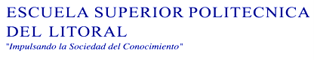

Facultad de Ingeniería Marítima y Ciencias del Mar
Cultivo de Tilapia en Ecuador
Por: Ing. Ecuador Marcillo Gallino, M.Sc.
2008

Slide 2
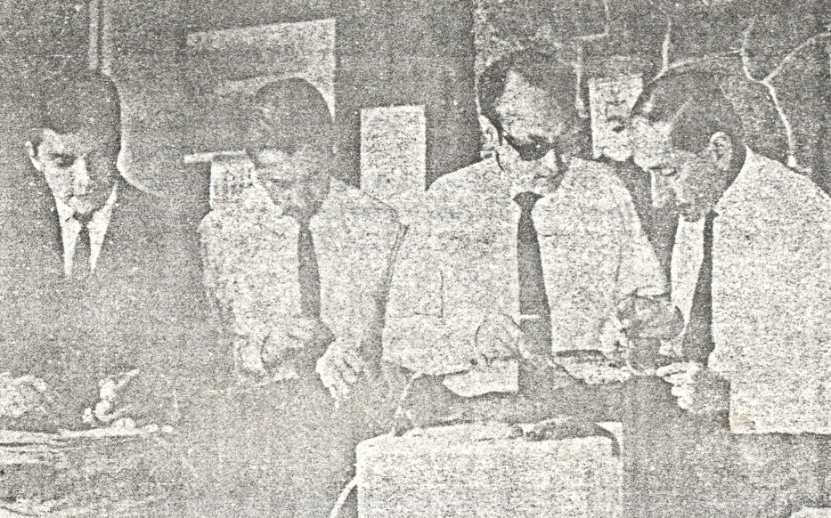
La tilapia mossambica (Oreochromis mossanbicus) fue introducida al Ecuador desde Colombia, el 19 de Octubre de 1.965 para la zona de Santo Domingo de los Colorados. Por ruptura del muro perimetral del estanque ocasionó que se escaparan la mayoría de los ejemplares. De los pocos peces recapturados, se transfirieron al lago Yaguarcocha situado a 2.253m.s.n.m en la provincia de Imbabura.

Slide 3
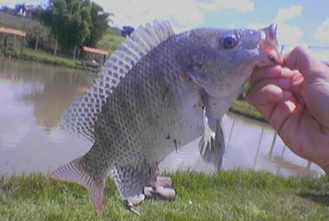
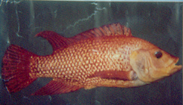
Piscicultores particulares introducen desde Brasil en el año 1.974, la tilapia nilotica (Oreochromis niloticus).
Posteriormente a inicios de los 80 se introduce al país el híbrido rojo de tilapia (Oreochromis sp.), es la especie que predomina en los cultivos comerciales.

Slide 4
La Escuela Superior Politécnica del Litoral (ESPOL) a través de su Facultad de Ingeniaría Marítima y Ciencias del Mar (FIMCM), con el apoyo de: CONACYT (Consejo Nacional de Ciencia y Tecnología), Subsecretaria de Recursos Pesqueros, CONUEP (Consejo Nacional de Universidades y Escuelas Politécnicas) y el AID (Agencia Internacional para el Desarrollo), desde 1.983-1.987 desarrollo el “Proyecto de Investi-gación Piscícola con Especies Nativas y Exóticas en la Cuenca del Río Guayas”.

Slide 5
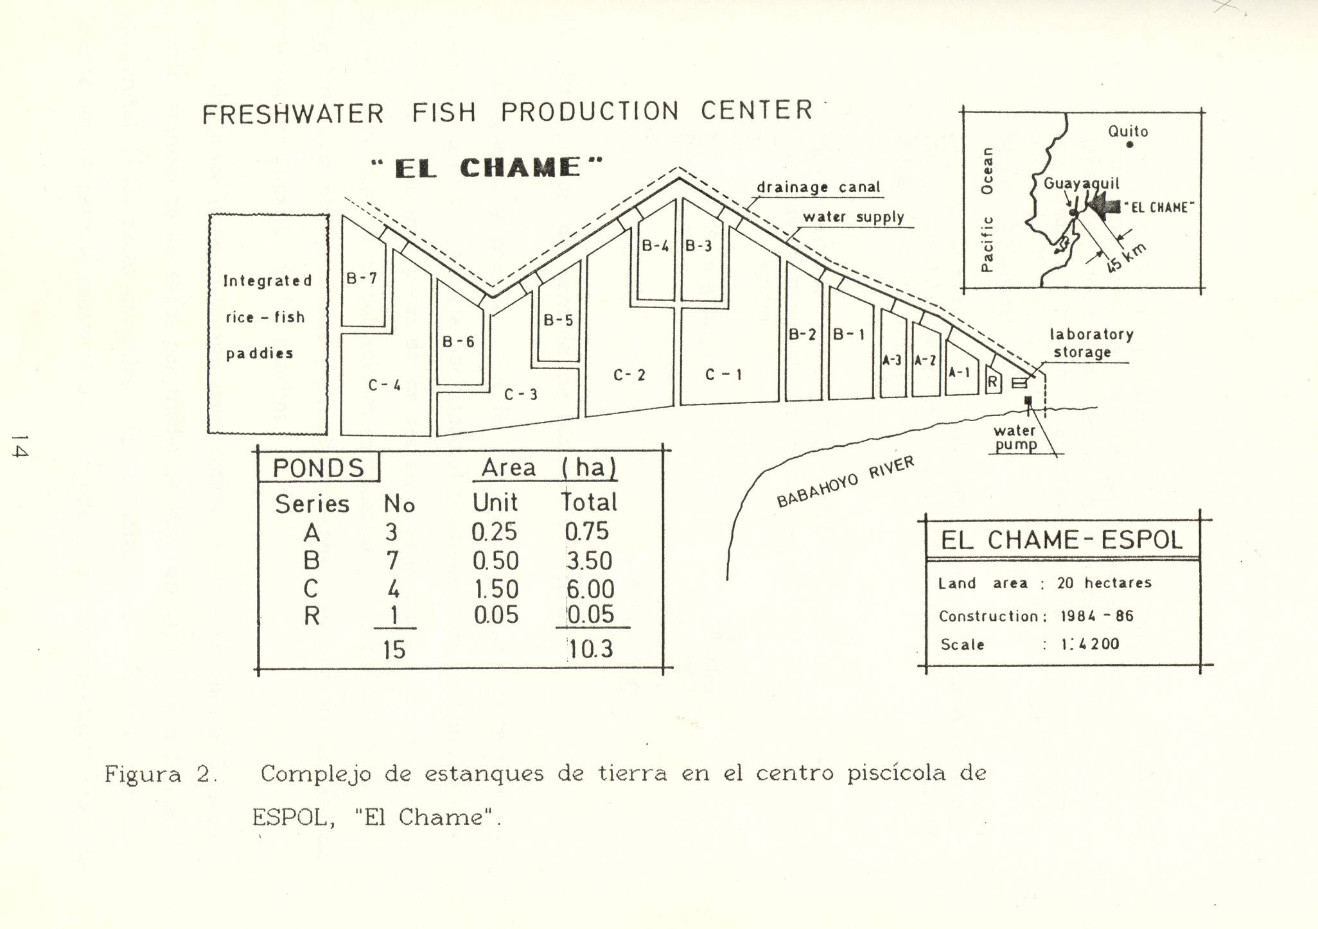
Diseño del complejo de estanques de tierra.

Slide 6
Objetivos del Proyecto
Desarrollo de una tecnología apropiada para transformar y aprovechar las zonas de anegamiento en el cultivo de especies nativas y exóticas en la cuenca del río Guayas.
Transferir la tecnología desarrollada a técnicos y comunidades rurales asentadas en la cuenca del río Guayas, preparando procedimientos de producción más económicas para los diferentes grupos sociales.

Slide 7
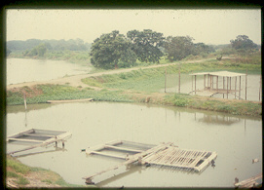
En la estación piscícola experimental El Chame, de ESPOL, se realizaron ensayos para la producción de alevines monosexo de tilapia adaptando técnicas existentes. Los resultados fueron alta-mente favorables, con la producción de alevines reversados excediendo en un 23% las metas propuestas. Para mayo de 1.987, se había producido casi 500.000 alevines machos. El análisis de los resultados indicaron que la producción de alevines monosexo no constituiría una barrera económica o técnica para el éxito del cultivo comercial de tilapia en Ecuador.

Slide 8
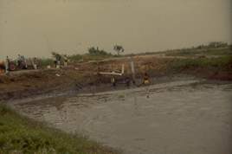
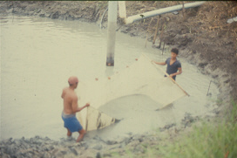
Estanque de reproducción
Captura de Post – larvas, para el proceso de reversión química del sexo

Slide 9
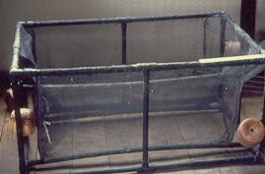
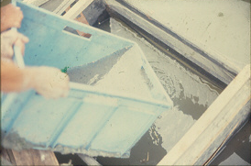
Clasificador de Postlarva
Selección de Postlarva

Slide 10
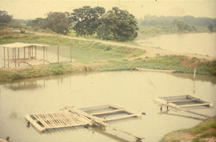
Proceso de reversión química del sexo en jaulas flotantes

Slide 11
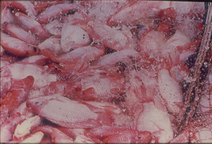
Paralelamente a la producción de alevines reversados se realizaron ensayos intensivos de tilapia hasta un engorde comercial de 300g. La realidad socio económica imperante en 1.987 y 1.988 establecieron la no rentabilidad de estos cultivos.

Slide 12
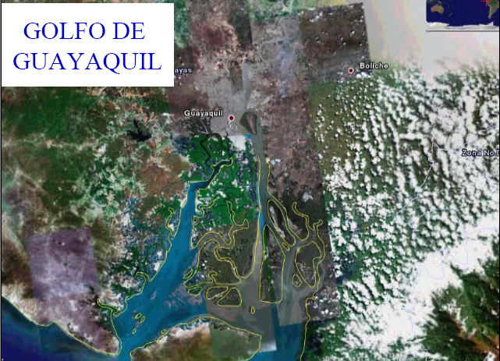
En las zonas estuarinas del Golfo de Guayaquil presenta fluctuaciones de temperaturas y salinidad en la estación seca y lluviosa en la prov. Del Guayas, estos aspectos ecológicos repercuten en la producción de alevines monosexo.

Slide 13
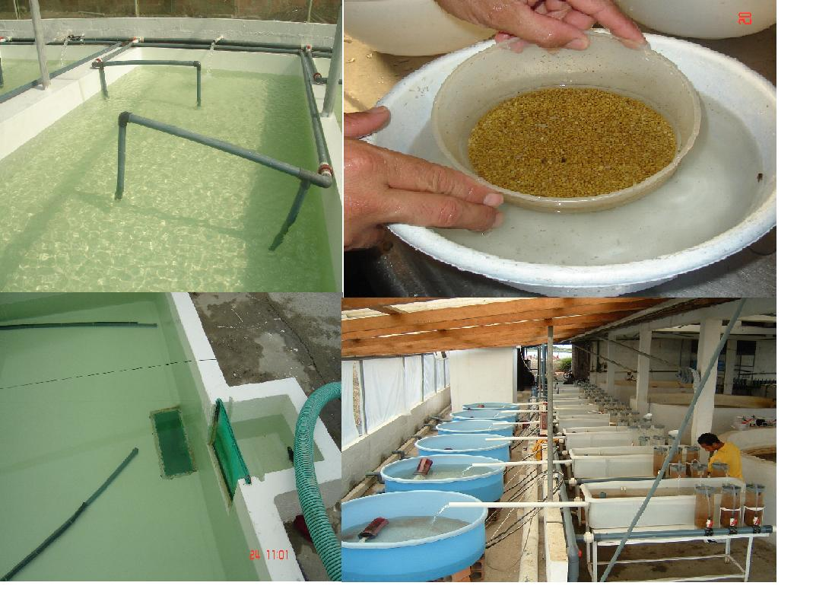
La dinámica de producción de alevines reversados han proporcionado que las unidades de producción han adop-tado tecnología de punta para contrarrestar los abates de las condiciones ambientales.

Slide 14
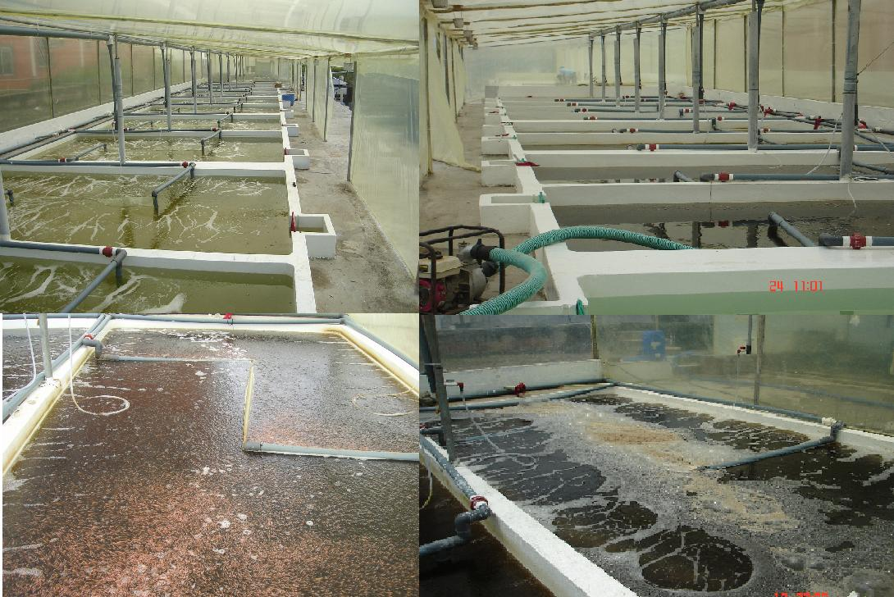
La empresa Modercorp ha puesto en marcha el proceso heterotrófico y recirculación de agua en una zona estaurina con marcados cambios en la estación seca con incremento de salinidad y bajas temperaturas.

Slide 15
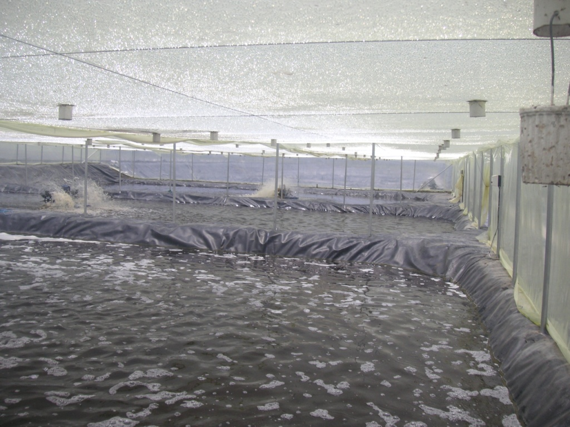
Sistemas de Invernadero en la producción de Alevines de Tilapia reversados.

Slide 16
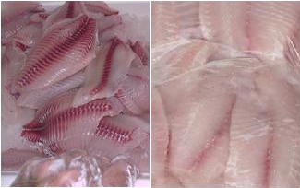
Procesamiento
Los peces son transportados en contenedores para transporte de animales vivos, y sacrificados en las empacadoras donde se obtienen los filetes.
La producción continua del procesamiento establece que a las nueve de la noche van al aeropuerto y a las cinco de la mañana están en algún supermercado de Miami.

Slide 17
Estudio Socioeconómico del Río Babahoyo

Slide 18
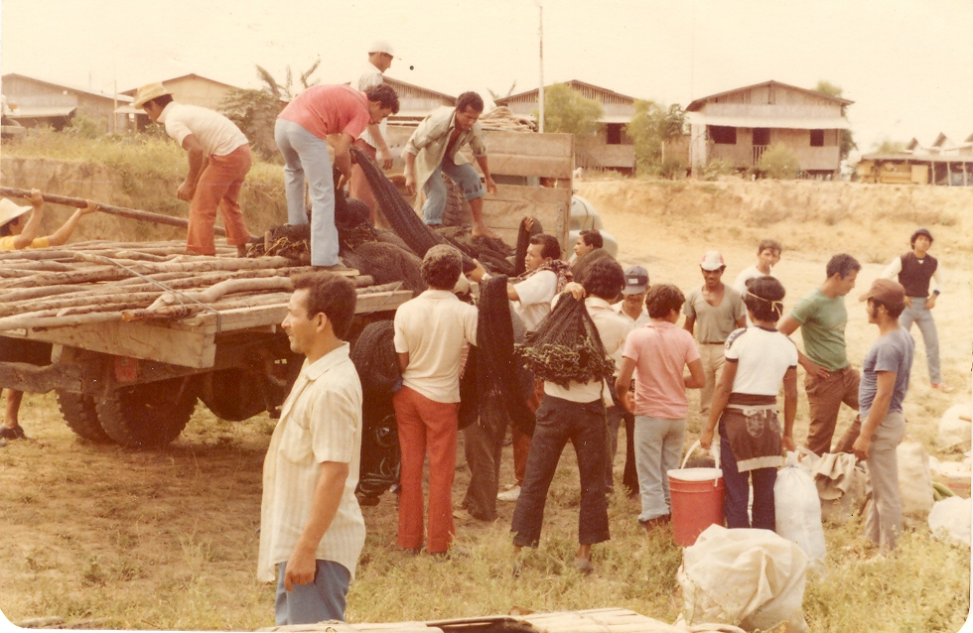
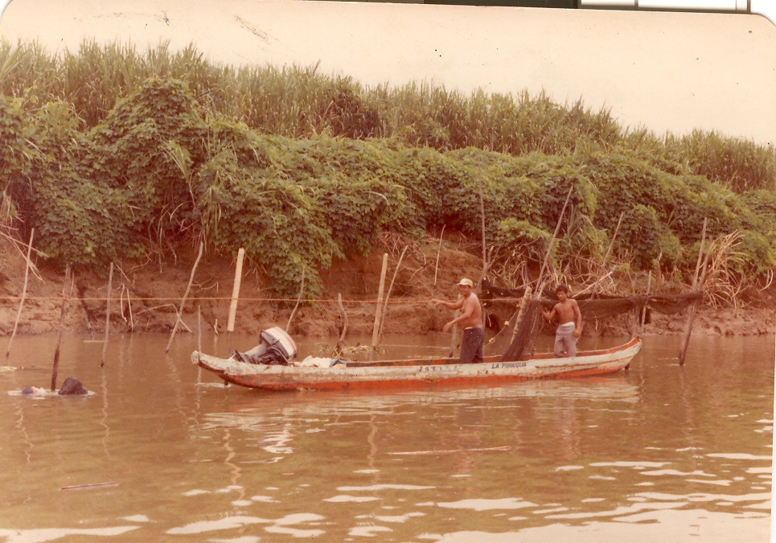
Trabajos para faena de pesca con la comuna Barreiro
Métodos tradicionales de captura: tape de calón.

Slide 19
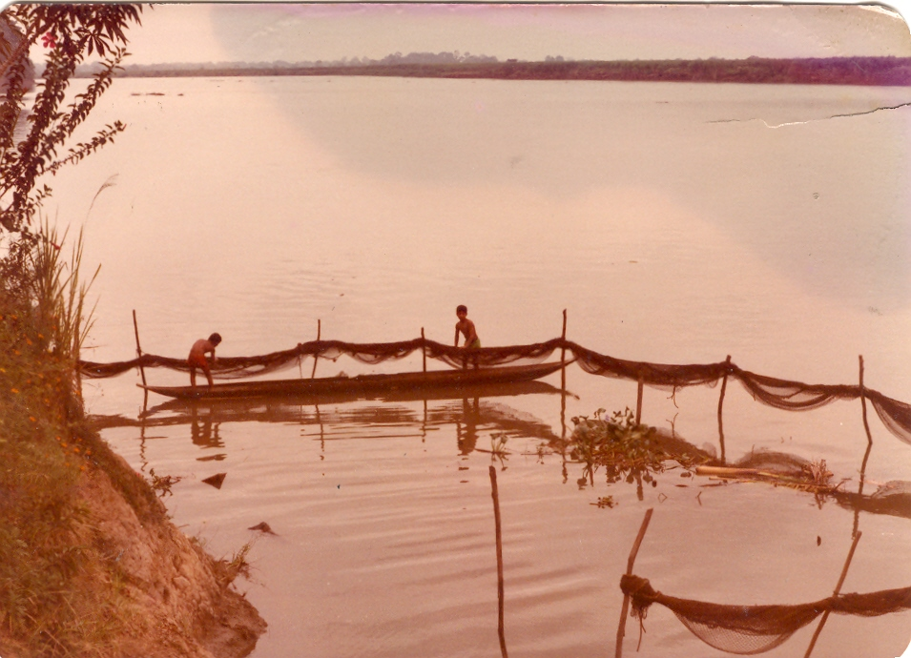
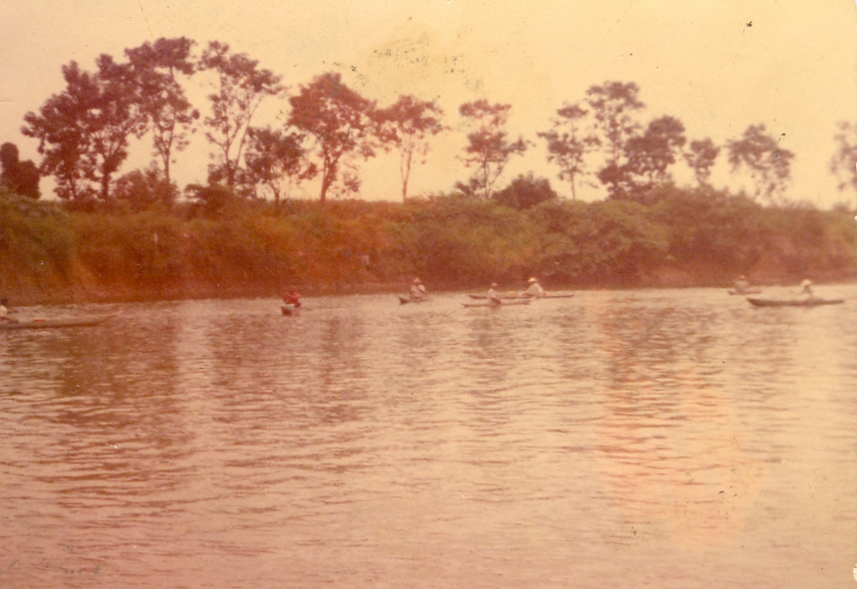
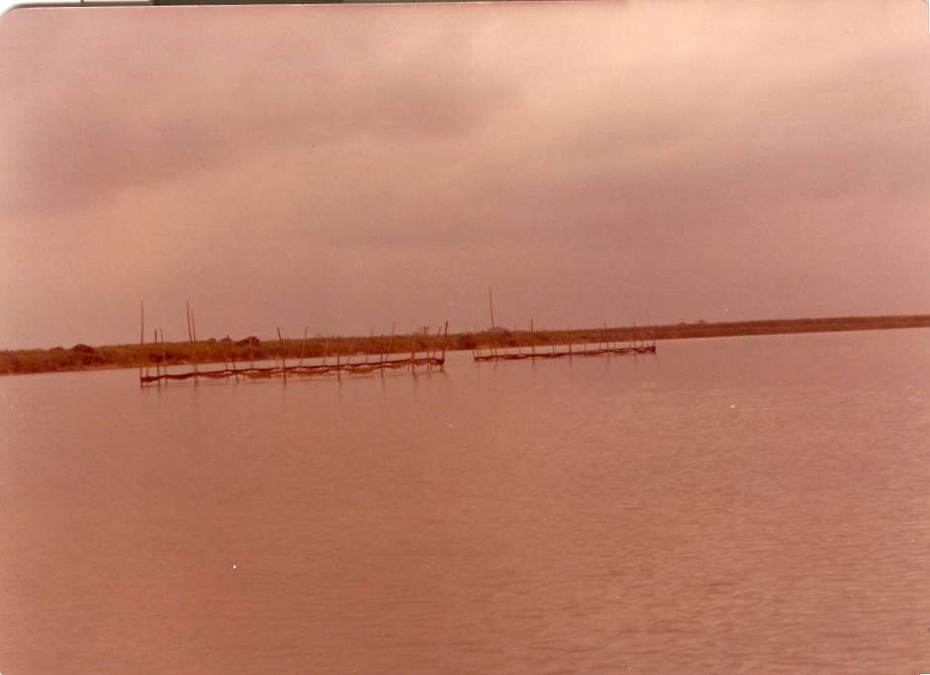
Tape de calón
Captura tradicional con anzuelo
Sistemas de Galletas

Slide 20
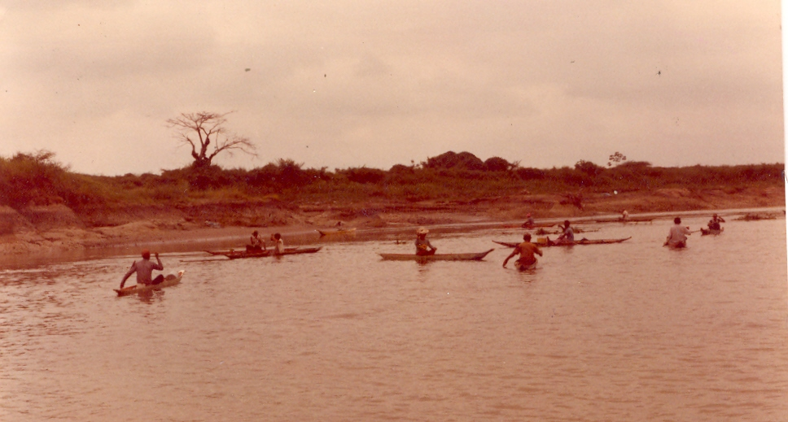
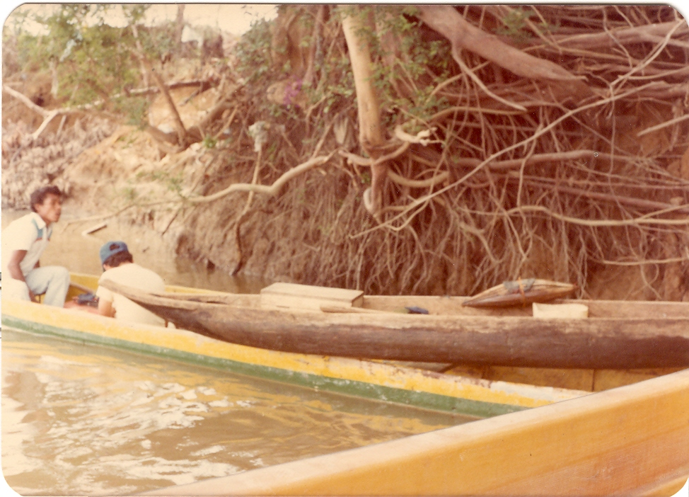
Anzueleros
Tape de estero

Slide 21
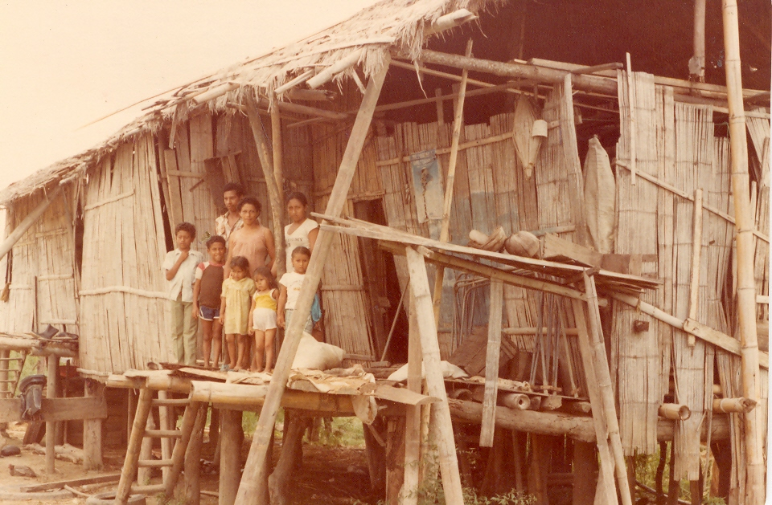
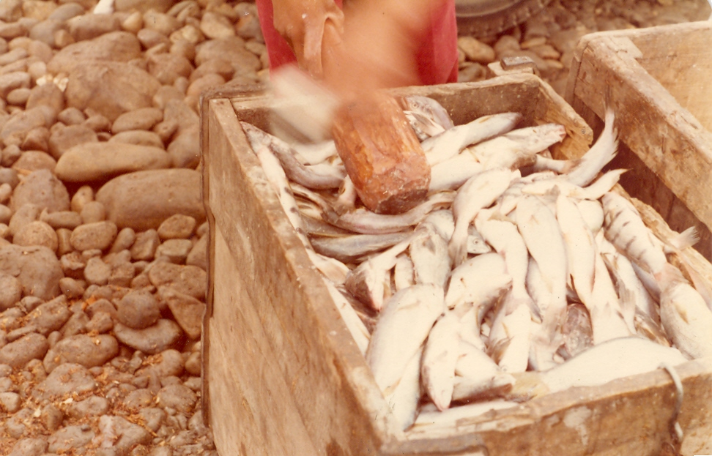
Viviendas tradicionales de la época.
Conservación y mantenimiento del producto

Slide 22
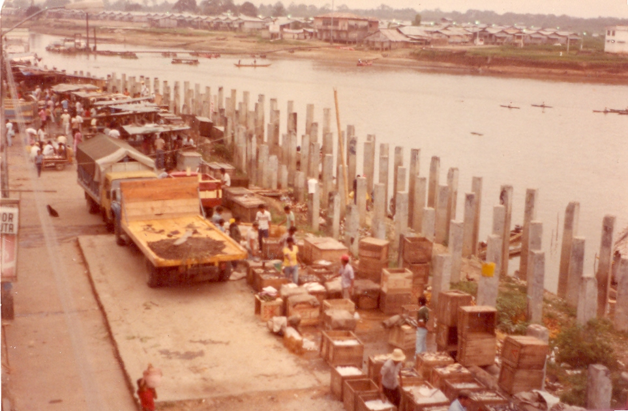
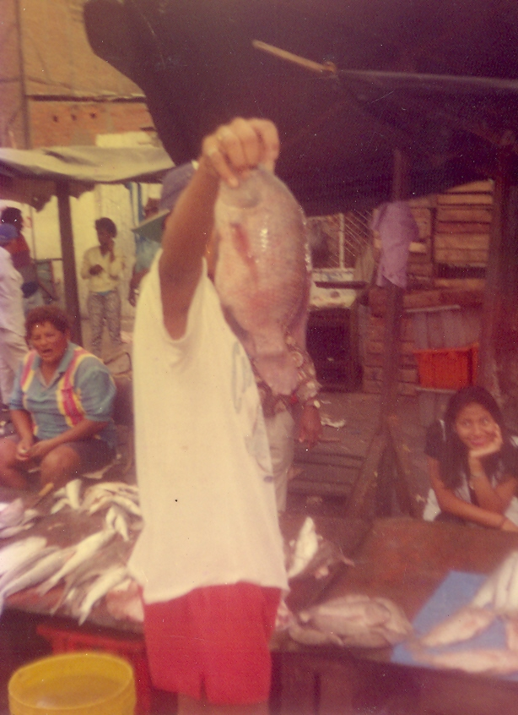
Mercado provisional en el Malecón de Babahoyo.
Vendedor en el mercado popular.

Slide 23
Selección de la Estación Piscícola el Chame

Slide 24
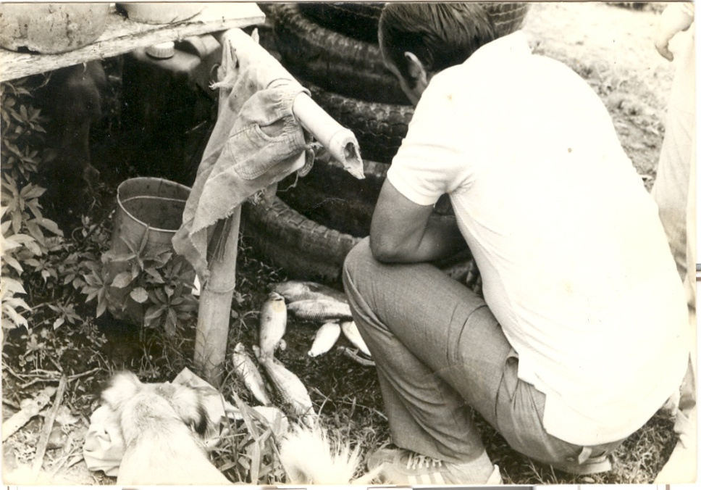
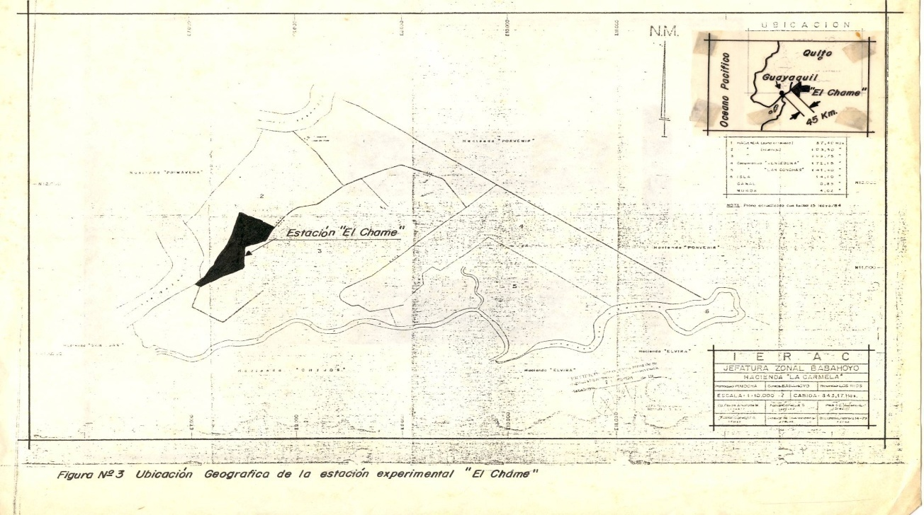
Miembro de las autoridades observando peces.
Ubicación Geográfica de la estación.

Slide 25
Construcción de la Estación El Chame

Slide 26
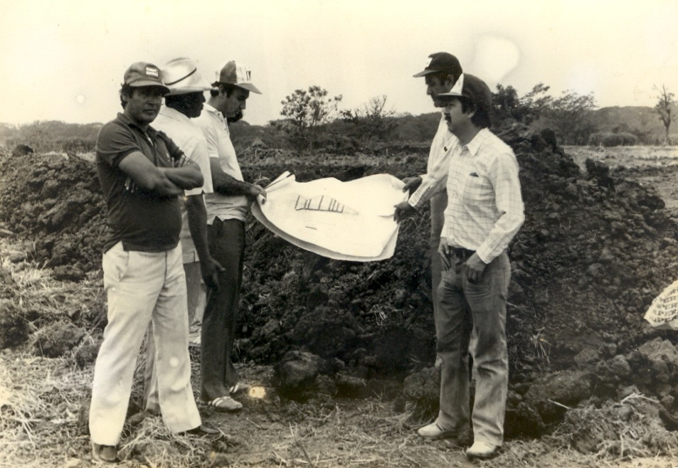
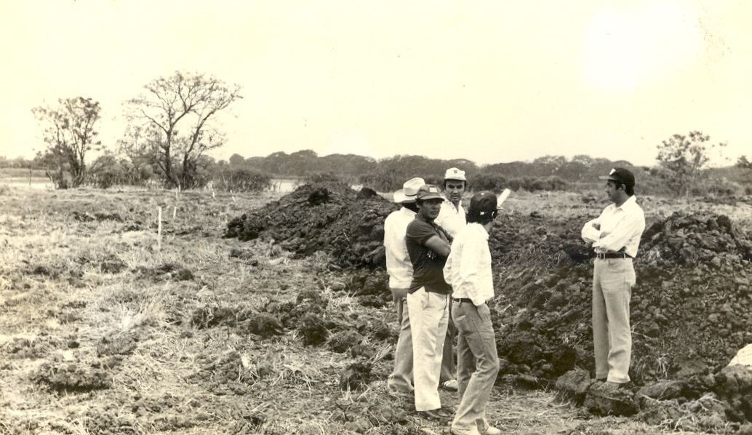
Planos y Diseños
Listos para movimiento de tierra

Slide 27
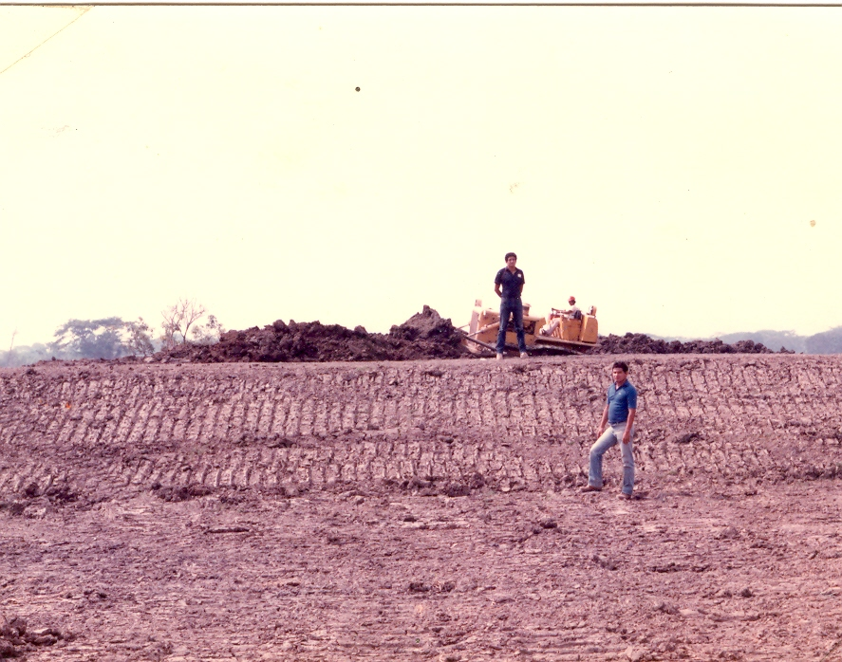
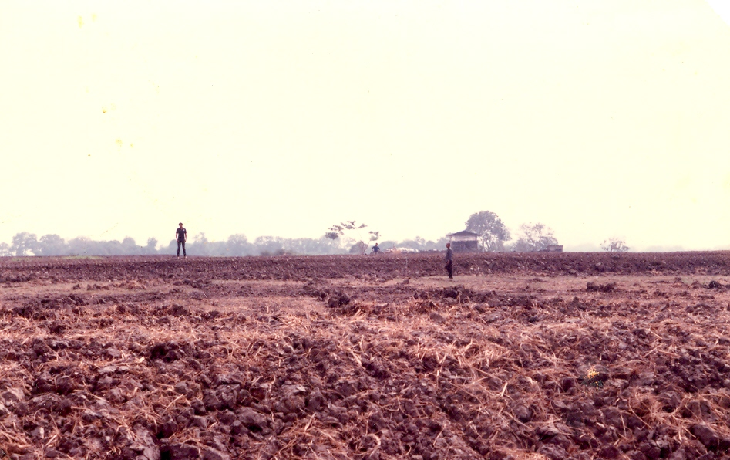
Construcción de muros perimetrales
Delimitando muros perimetrales

Slide 28
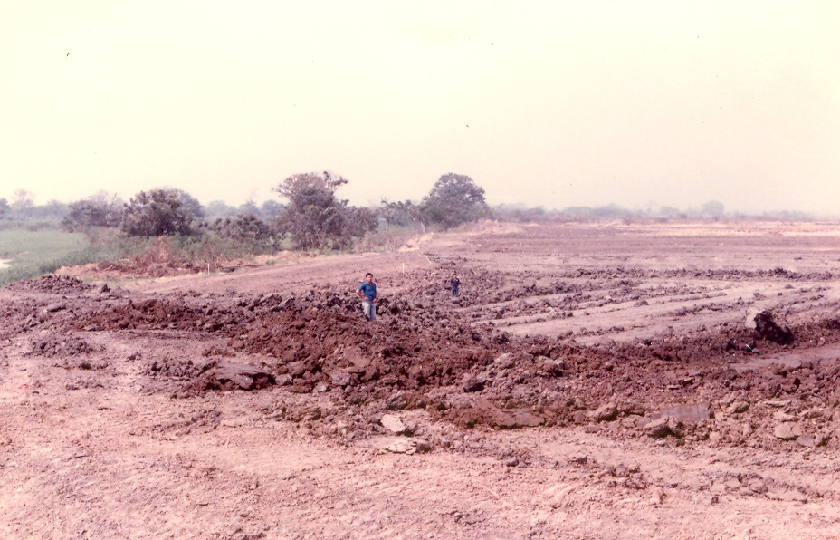
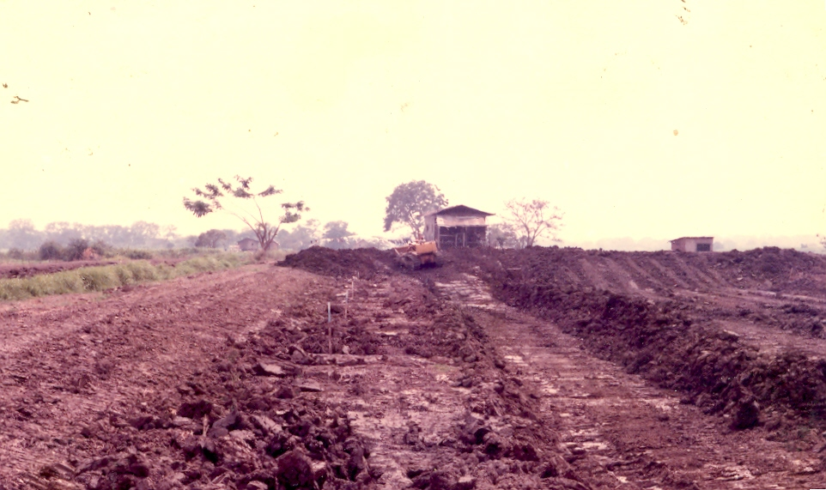
Compactación de muros
Compactación de muros

Slide 29
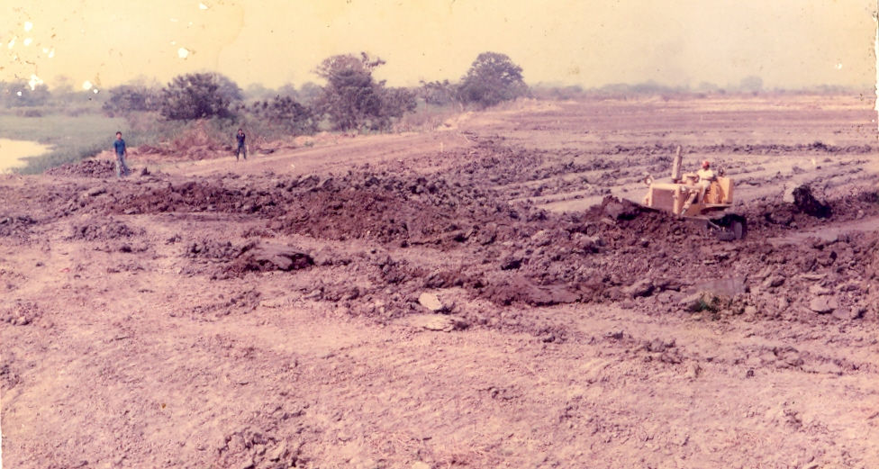
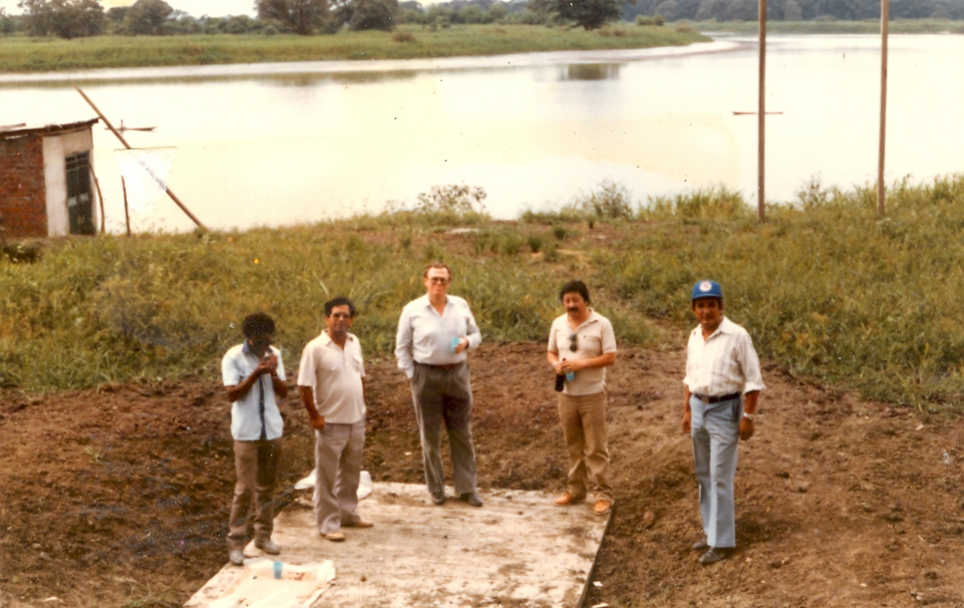
Movimiento de tierra
Visita de autoridades

Slide 30
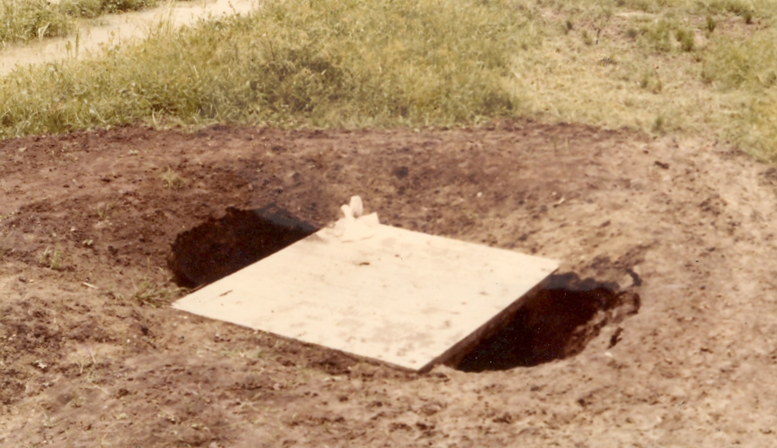
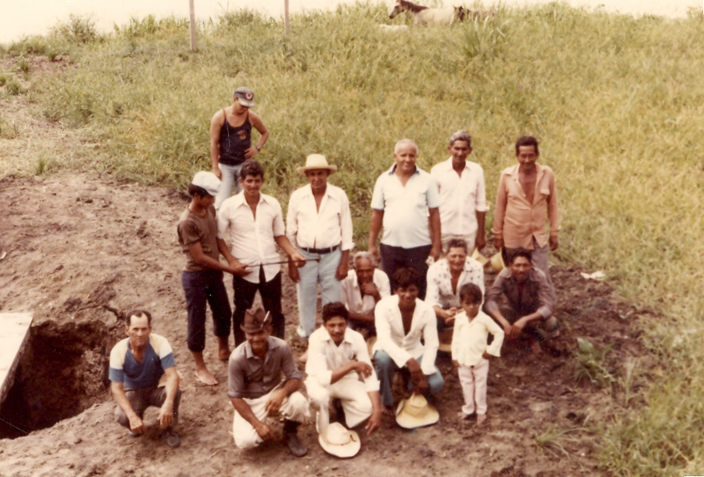
Infraestructura sanitaria
Miembros de la comunidad

Slide 31
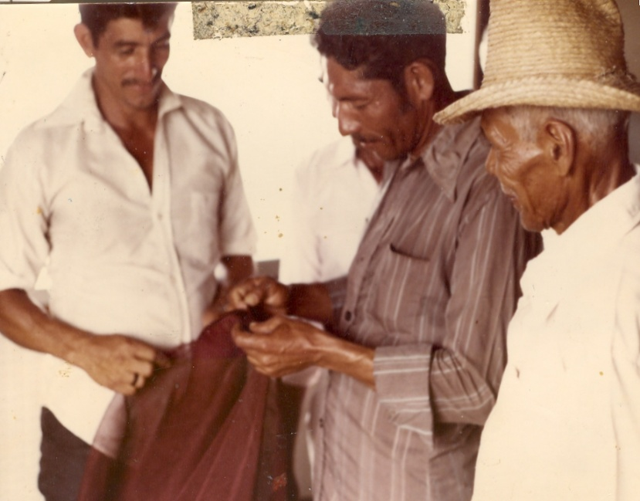
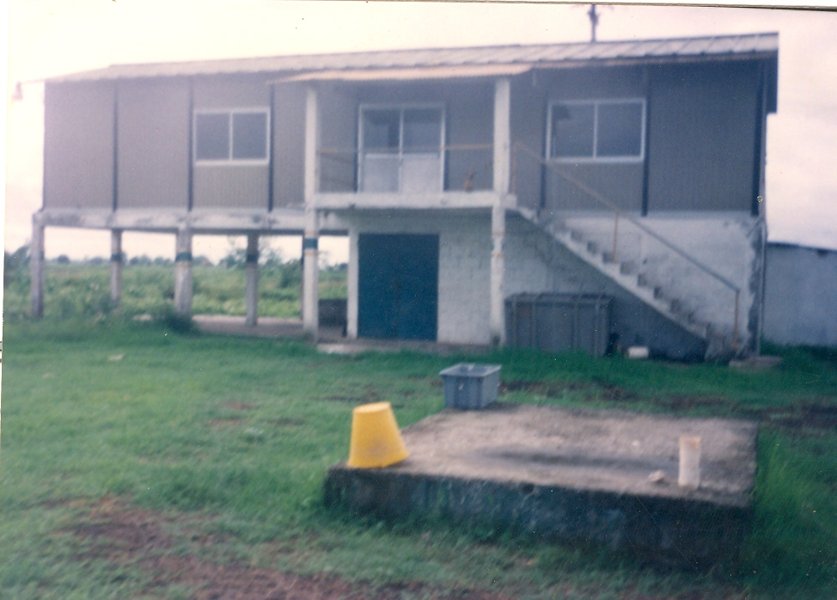
Trabajos con la comunidad
Casa de la estación piscícola El Chame.

Slide 32
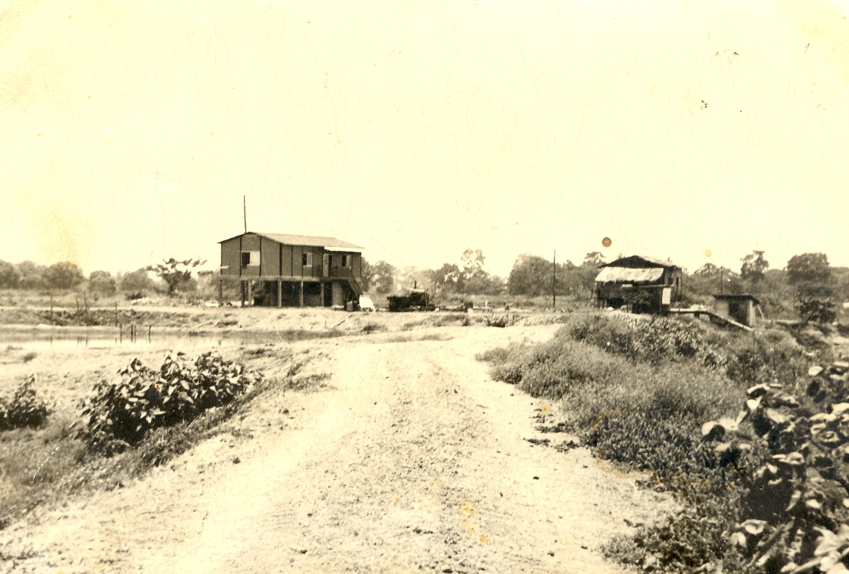
Vista parcial de la Estación Piscícola El Chame.

Slide 33
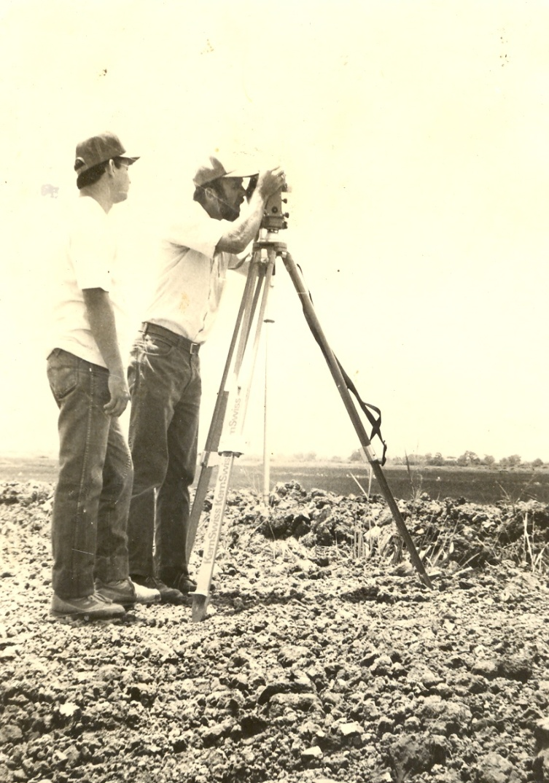
Midiendo la topografía del sector. Cotas y niveles.

Slide 34
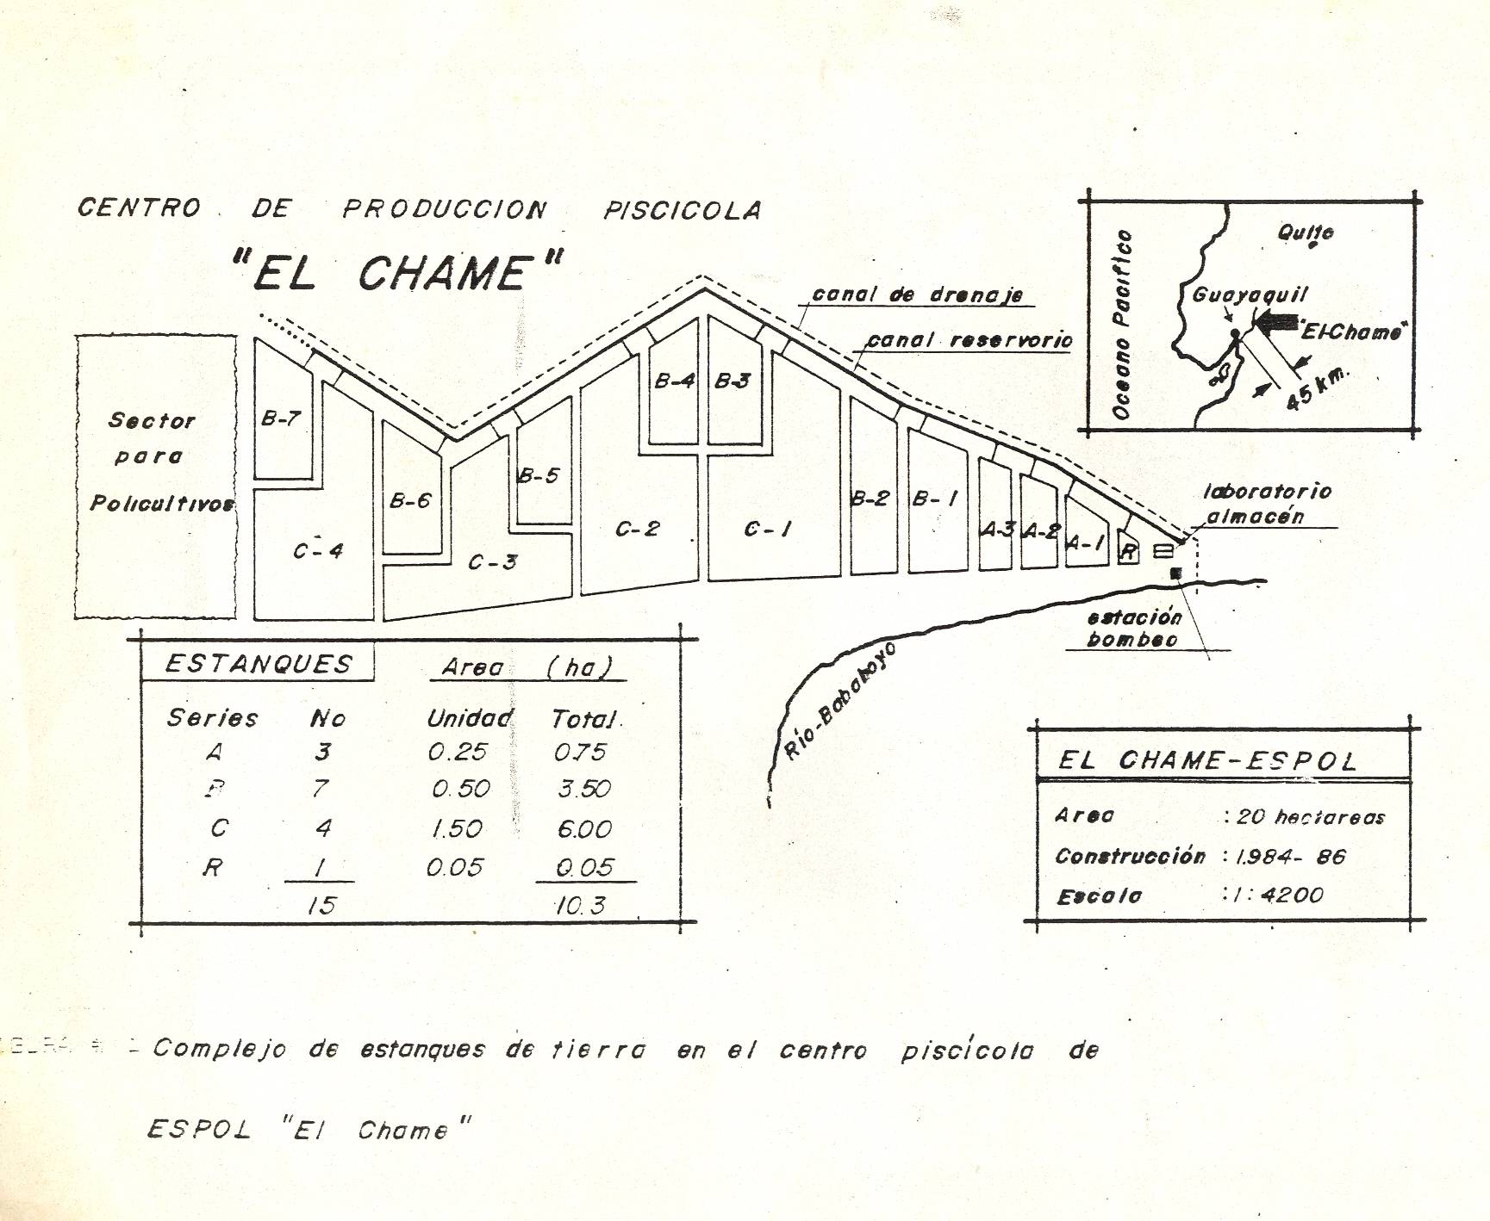
Diseño experimental de la Estación Piscícola El Chame

Slide 35
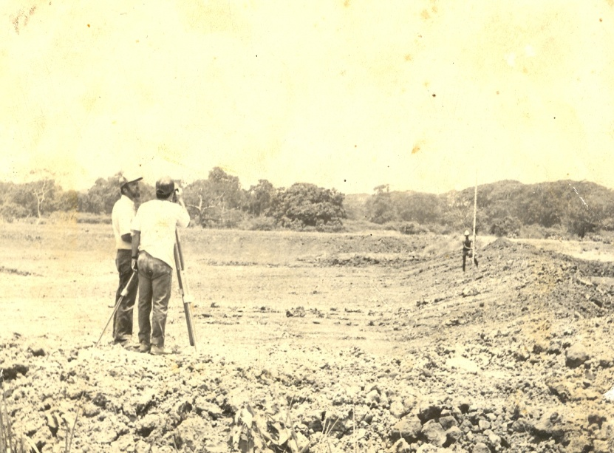
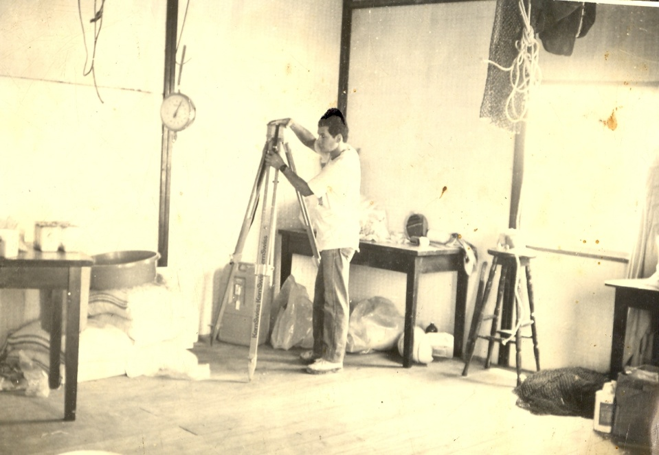
Tomando niveles del área.
Calibrando el teodolito.

Slide 36
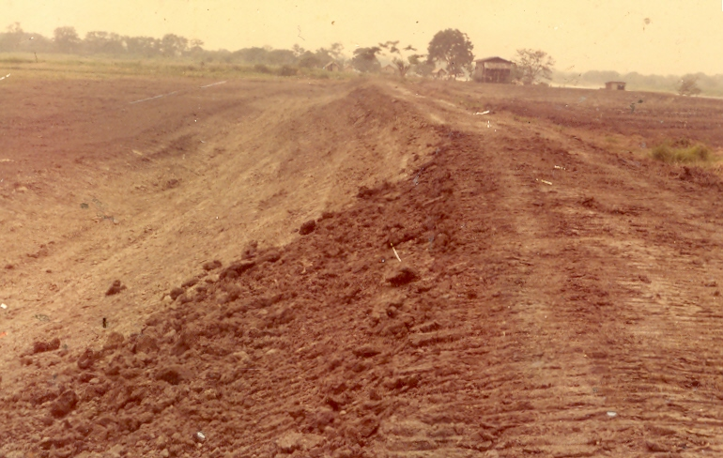
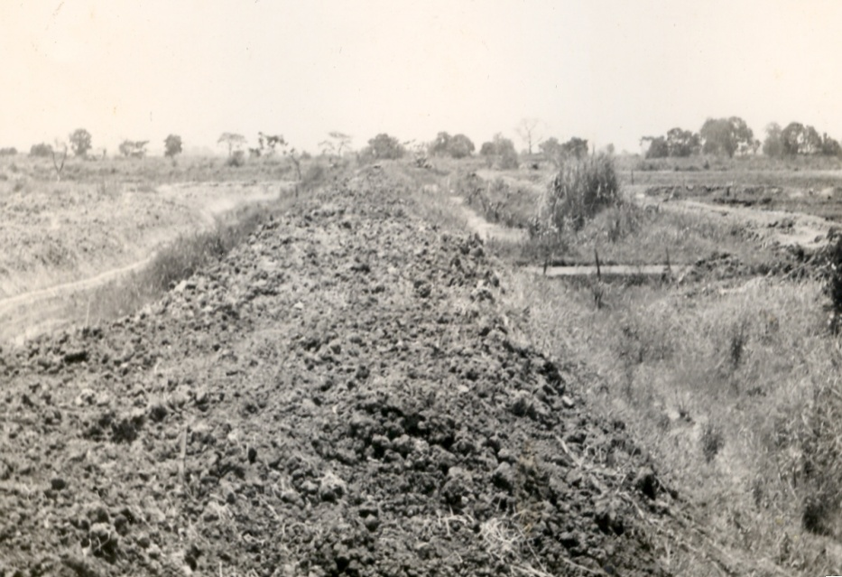
Construcción de muros perimetrales.
Construcción del canal de desagüe.

Slide 37
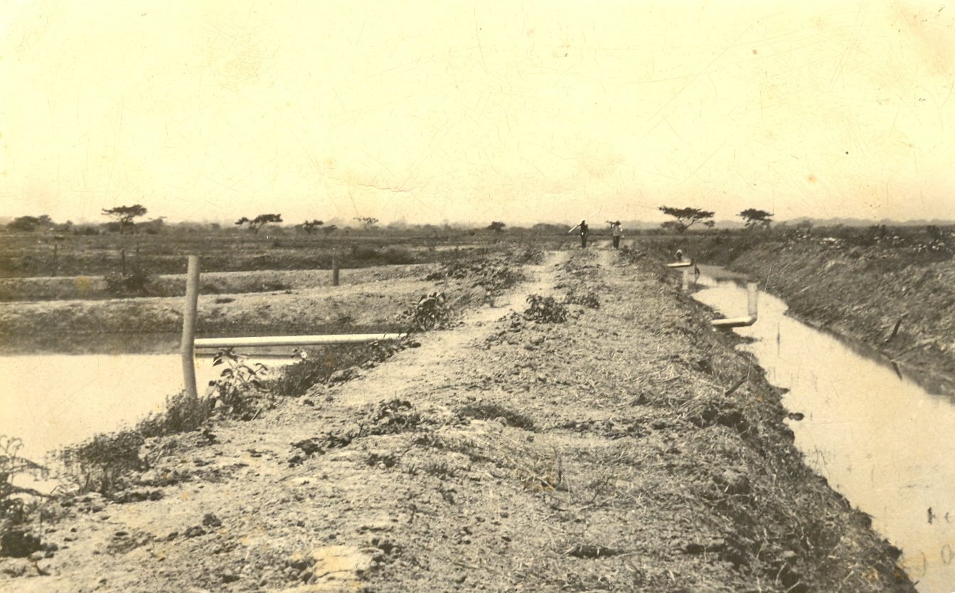
Vista parcial de los estanques de la estación.

Slide 38
Inauguración de la Estación y Grupo de trabajo

Slide 39


Grupo de visitantes.
Muestras de las especies

Slide 40

Alimentando alevines en la estación piscícola El Chame.

Slide 41


Estación de bombeo

Slide 42


Arribo a la estación piscícola.
Arribo a la estación Piscícola

Slide 43

Ceremonia de inauguración de la Estación Piscícola El Chame.

Slide 44



Evento de inauguración

Slide 45


Mención otorgada al proyecto
Difusión de las actividades

Slide 46

Actividades de investigación

Slide 47



Centro de investigación situado en el Campus Las Peñas.

Slide 48
Difusión y Entrenamiento del Cultivo de Tilapia

Slide 49


Participación en ferias agropecuarias.
Participación en ferias agropecuarias

Slide 50


Participación en diferentes ferias agropecuarias
Participación en diferentes ferias agropecuarias

Slide 51


Entrenamiento a experto argentino
Entrenamiento a experto argentino

Slide 52


Participación en el Primer Seminario Internacional de Acuicultura. Tumbes-Perú
Participación en el Primer Seminario Internacional de Acuicultura. Tumbes-Perú

Slide 53


Difusión de tecnologías en la Amazonía. Lago Agrio-Sucumbíos.
Difusión de tecnologías en la Amazonía. Lago Agrio-Sucumbíos.

Slide 54


Difusión de tecnologías en la Amazonía. Lago Agrio-Sucumbíos.
Difusión de tecnologías en la Amazonía. Lago Agrio-Sucumbíos.

Slide 55


Entrenamiento al personal del ejército ecuatoriano.
Cursos dictados en la ESPOL.

Slide 56
Trabajos con módulos de Integración Piscícola

Slide 57


Trabajos de integración.
Venta de tilapias.

Slide 58


Policultivos: Peces y Arroz.
Cultivando el arroz, producto del policultivo

Slide 59


Policultivos: Peces y Cerdos.
Difusión de tecnologías en la Amazonía. Lago Agrio-Sucumbíos.

Slide 60


Engorde de cerdos.
Parte del procedimiento en el engorde del cerdo.

Slide 61


Preparando para el sacrificio del animal.
Momento del faenado del animal.

Slide 62


Vacunación de patos.
Módulos de integración: Patos-Peces.

Slide 63


Módulos de integración vista desde diferentes ángulos.
Módulos de integración vista desde diferentes ángulos.

Slide 64


Trabajos de piscicultura junto a un grupo de estudiantes de ESPOL.
Grupo de estudiantes de la ESPOL.

Slide 65

Gracias…
FIMCM-ESPOL

